Slide 1

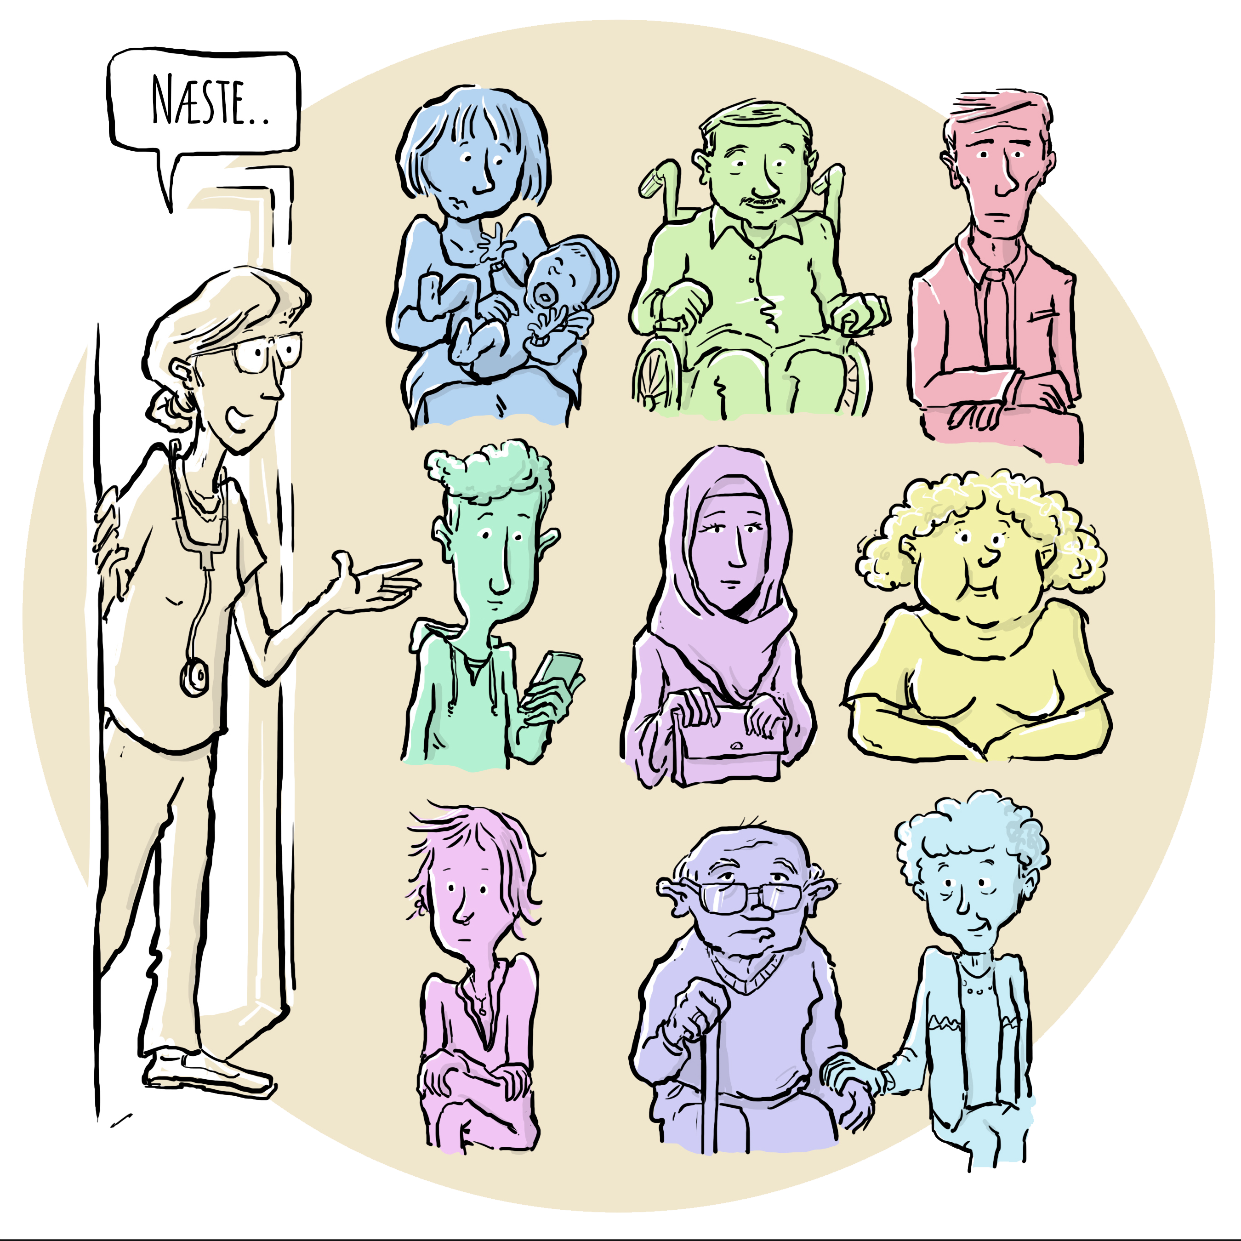

HUSK DSAM’S ÅRSMØDE 2026
Kom med til DSAM’s årsmøde fredag den 2. oktober 2026 på Comwell i Kolding, hvor vi sætter patienten i centrum.
Her vil du bl.a. blive introduceret til konkrete redskaber, der kan skærpe både din prioritering og kommunikation, så vi på bedste vis kan gøre en forskel som praktiserende læger.
Det bliver en dag fyldt med spændende åbningstaler, to runder parallelsessioner omhandlende, hvad der rører sig i almen praksis, en inspirerende Ph.d.-cup og et festligt aftenarrangement med middag, musik og dans.
Vi håber på at se dig til en dag med masser af indsigt og netværk!
Læs mere og tilmeld dig her

